Slide 1
Веб-приложение «Трекер привычек» на Python
Акамсин Артемий, ученик 10 «Я» класса

Slide 2
АКТУАЛЬНОСТЬ
Проблема формирования и поддержания полезных привычек.
Существующие решения сложны, платны или перегружены.
Решение: удобный инструмент для анализа и отслеживания привычек.

Slide 3
ЦЕЛИ И ЗАДАЧИ
Цель: Создание функционального и доступного трекера привычек.
Задачи:
Освоить фреймворк Flask и сопутствующие технологии.
Разработать структуру базы данных.
Реализовать интерфейс для управления привычками и анализа прогресса.

Slide 4
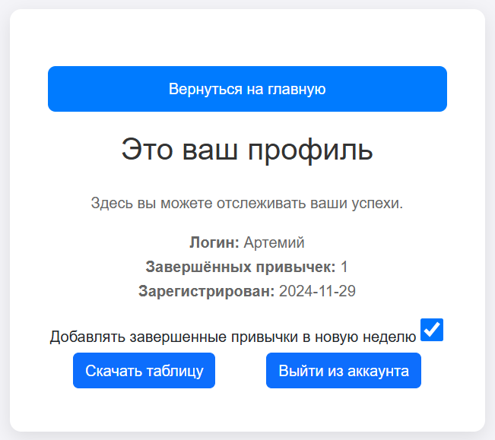
ОРИГИНАЛЬНОСТЬ И ПРЕИМУЩЕСТВА
Полная настройка под пользователя.
Бесплатность, отсутствие рекламы.
Простота и доступность.
Иллюстрация 1. Страница профиля

Slide 5
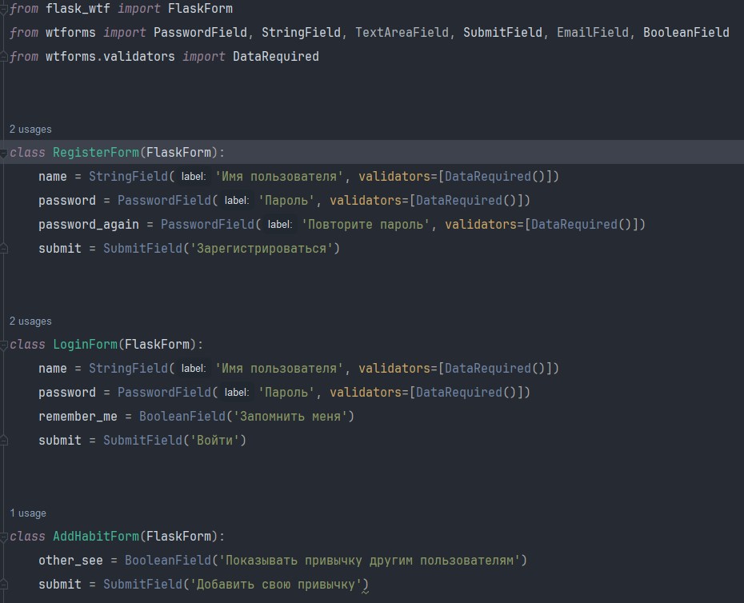
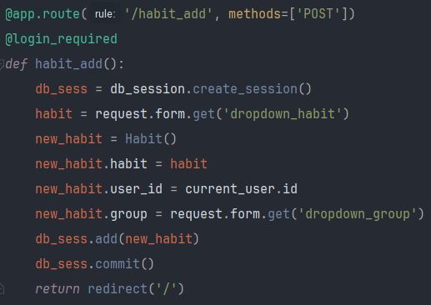
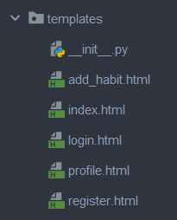
РЕАЛИЗАЦИЯ ПРОЕКТА
Использованные технологии:
Flask
SQLAlchemy
HTML
CSS
JavaScript.
Иллюстрация 2. Пример кода. Формы (регистрации, входа, добавления привычки)
Иллюстрация 2. Пример кода. Функция добавления привычки
Иллюстрация 3. Файлы .html

Slide 6
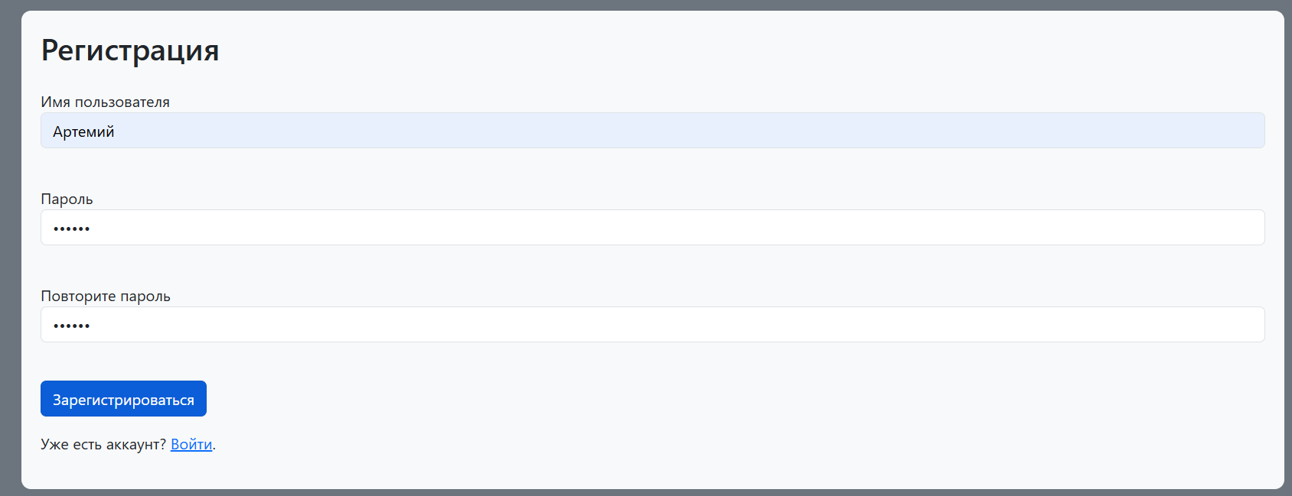
РЕАЛИЗАЦИЯ ПРОЕКТА (продолжение)
Основные функции:
Регистрация и авторизация.
Таблица прогресса.
Экспорт данных.
Иллюстрация 5. Окно регистрации

Slide 7
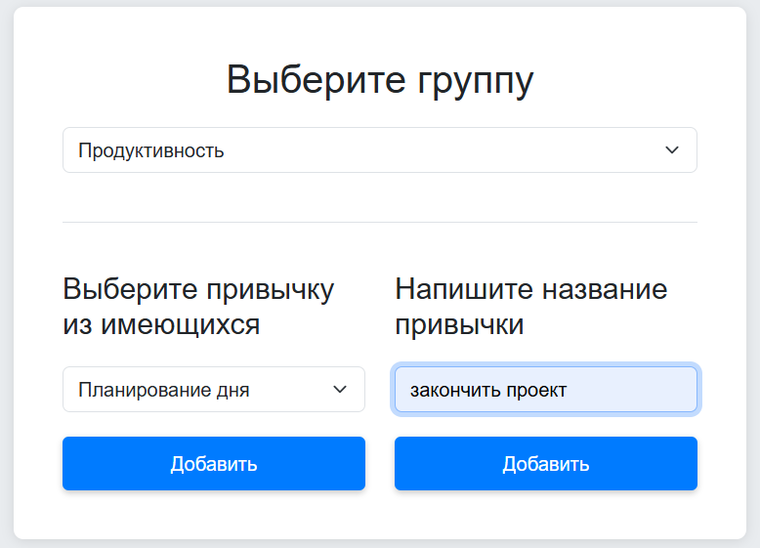
РЕАЛИЗАЦИЯ ПРОЕКТА (продолжение)
Я создал пять основных страниц сайта:
Главная страница с таблицей привычек.
Страница добавления привычек.
Страница регистрации.
Страница входа.
Профиль пользователя, где можно посмотреть основную информацию и настроить параметры.
Иллюстрация 6. Страница добавления привычки

Slide 8
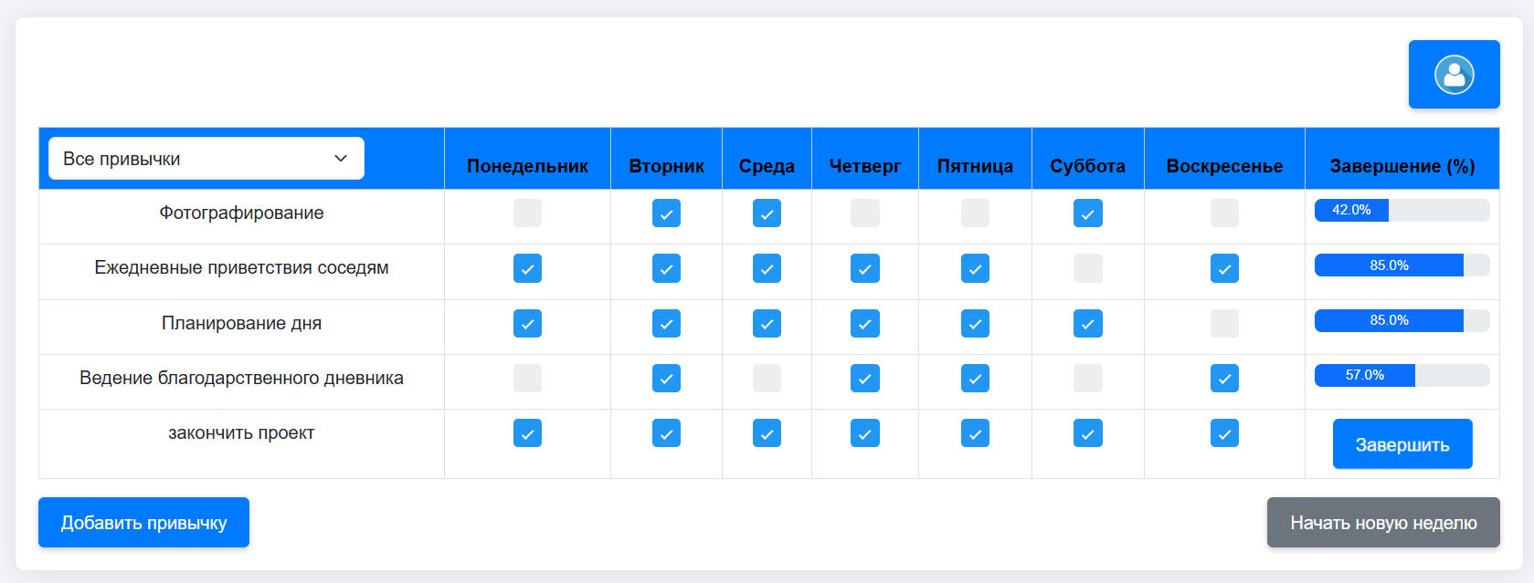
ВИЗУАЛИЗАЦИЯ ПРОГРЕССА
Таблица с группами привычек, днями недели и процентом выполнения.
Возможность добавления привычек и перехода на новую неделю.
Иллюстрация 7. Главная страница сайта

Slide 9

ИТОГИ И ПЛАНЫ
Итоги:
Полезный инструмент для пользователей.
Обучение работе с технологиями Flask.
Планы:
Добавление уведомлений и интеграций.
Улучшение визуального интерфейса.
Иллюстрация 8. Страница в браузере

